Slide 1
UNE MISE À JOUR SUR L’UTILISATION D’UNE MÉTHODOLOGIE DE COLLECTE DYNAMIQUE POUR LES ENQUÊTES AUPRÈS DES ENTREPRISES
Pierre Daoust, Jessica Andrews, Matei Mireuta, Loïc Muhirwa
Statistique Canada
JMS 2018, le 13 juin 2018

Slide 2
Plan de la présentation
Programme intégré de la statistique des entreprises (Pise)
Aperçu des indicateurs de qualité et mesures d’impact (IQMI)
IQMI dans le Pise
Impact d’IQMI sur les enquêtes du Pise
Plans futurs

Slide 3
Programme intégré de la statistique des entreprises (Pise)
Développement a débuté en avril 2010
Sert de cadre normalisé aux enquêtes économiques menées à Statistique Canada
Environ 100 enquêtes d’intégrées d’ici la fin de l’année fiscale 2018-2019, augmentera à 140 enquêtes d’ici 2022
Conception concentrée sur plusieurs objectifs
Plusieurs caractéristiques communes aux enquêtes ont été développées, en particulier:
Le processus d’estimations en continu
La gestion active de la collecte et de l’analyse en fonction des indicateurs de qualité
Notes:
Le PISE a six grands objectifs :
–Améliorer la qualité des données
•En appliquant des méthodologies et des processus normalisés;
•En instaurant un contenu harmonisé;
•En facilitant l’analyse de cohérence.
–Intégrer les enquêtes
•La plupart des enquêtes économiques seront intégrées dans le nouveau modèle.
•Le PISE s’appuie sur des services génériques et se conforme à l’AOB.
–Réduire le fardeau de réponse
•En maximisant le recours aux données administratives;
•En accordant la priorité à la collecte active fondée sur des indicateurs de qualité et des mesures d’impact.
–Moderniser l’infrastructure de traitement des données
•Par le recours à un modèle fondé sur les métadonnées;
•Par l’élaboration de nouveaux outils et de nouveaux processus.
–Simplifier et normaliser les processus
•Pour réduire les courbes d’apprentissage et raccourcir les délais;
•Pour accroître la capacité de répondre aux nouveaux besoins statistiques.
–Réduire les coûts
•En réduisant les coûts récurrents liés aux aspects opérationnels des enquêtes afin de réaliser des économies.

Slide 4
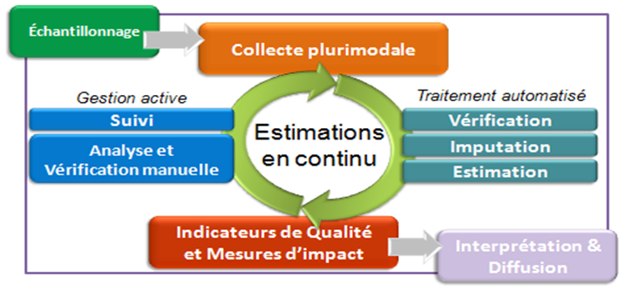
Le processus d’estimations en continu du Pise
Objectifs des Indicateurs de qualité et mesures d’impact (IQMI):
Collecte: Réduire et mieux prioriser les suivis à la collecte, en priorisant les unités qui ont le plus d’impact sur la qualité d’estimations clés.
Analyse: Aider les analystes pour la validation des données, en identifiant les unités qui ont le plus d’impact sur la qualité d’estimations clés.
Estimation clé: définie selon une variable et un domaine importants pour l’enquête

Slide 5
Aperçu des IQMI
L’idée à l’origine des IQMI
Se concentrer sur un nombre limité d’estimations clés et d’indicateurs de qualité (IQ).
Pour chaque cycle d’estimations en continu:
Comparer les IQs de ces estimations à des cibles
Cerner les unités qui ont le plus d’impact pour améliorer les IQs des estimations clés où la qualité n’atteint pas la cible.
Transmettre cette information à la collecte et aux analystes.
Exécuter régulièrement pendant la collecte; pour les enquêtes annuelles toutes les 1-2 semaines, pour les infra-annuelles plus fréquemment.
Notes:
Key points:

Slide 6
Indicateur de qualité (IQ) local
Pour chaque estimation clé et chaque mesure de qualité
Indicateurs actuellement utilisés:
Écart relatif par rapport aux valeurs prédites
Utilise une valeur prédite préétablie qui est comparée à la valeur déclarée (ou imputée).
${IQ}_{ERVP}=\frac{\sum_{i=1}^{n}{\left|{w_{i}(y}_{i}^{∗}−y_{i}^{P})\right|}}{\sum_{i=1}^{n}{{w_{i}y}_{i}^{∗}}}$
Taux de réponse pondéré de la variable clé
Les variables clés sous la forme d’une mesure de taille
${IQ}_{TRPVC}=\frac{\sum_{i=1}^{n}{w_{i}}{i_{r}y}_{i}^{∗}}{\sum_{i=1}^{n}{{w_{i}y}_{i}^{∗}}}$
Définitions: $w_{i}$ poids final d’estimation, $i_{r}$ indicateur de réponse d’item, $y_{i}^{∗}$ représente la valeur répondu $y_{i}^{(R)}$ ou imputée $y_{i}^{(I)}$ allouée pour l’estimation, $y_{i}^{P}$ la valeur prédite allouée pour l’estimation
Notes:
Key points: Extreme value replacement added for cases where business report in dollars instead of thousands of dollars or similar large scale errors

Slide 7
Indicateur de qualité (IQ) global
Au niveau de l’enquête pour chaque mesure de qualité
Simplifie l’analyse de l’ensemble des IQ locaux
S$oit$
$K_{E}$ = ensemble des estimations clés (${\hat{Ѳ}}_{v,d}$), indexé selon les variables clés et domaines clés
${FI}_{v,d}$ = Facteur d’importance de ${\hat{Ѳ}}_{v,d}$(selon des données historiques)
$IQ({\hat{Ѳ}}_{v,d}$) = indicateur de qualité de ${\hat{Ѳ}}_{v,d}$
Alors IQ global:
$IQG=\sqrt{\frac{\sum_{(v,d)∈K_{E}}{{\left({FI}_{v,d}IQ\left({\hat{Ѳ}}_{v,d}\right)\right)}^{2}}}{\sum_{(v,d)∈K_{E}}{{FI}_{v,d}^{2}}}}$
Notes:
Key points:

Slide 8
Mesure d’impact (MI) locale
Pour chaque estimation clé et chaque mesure de qualité
${MI}_{k}=P_{k}\left(IQ\text{(}{\hat{Ѳ}}_{y_{v},d}\text{)}−{IQ\text{(}{\hat{Ѳ}}_{y_{v},d}\text{)}}^{(k)}\right)$, où
$P_{k}$= probabilité que le suivi soit un succès
${IQ\text{(}{\hat{Ѳ}}_{y_{v},d}\text{)}}^{(k)}$ = projection de l’IQ si le suivi est un succès
On utilise pour le moment le modèle simple $P_{k}=1$.
Mesures d’impact actuellement utilisées:
Écart relatif par rapport aux valeurs prédites
$\frac{\left|{w_{k}(y}_{k}^{R}−y_{k}^{P})\right|}{\sum_{i=1}^{n}{w_{i}y_{i}^{∗}}}$ ou $\frac{\left|{w_{k}(y}_{k}^{∗}−y_{k}^{P})\right|}{\sum_{i=1}^{n}{w_{i}y_{i}^{∗}}}$
Taux de réponse pondéré de la variable clé
$\frac{w_{k}y_{k}^{I}}{\sum_{i=1}^{n}{w_{i}y_{i}^{∗}}}$
Notes:
For size weighted the increase in expected response rate were it to be collected. For relative deviation from predicted value the decrease in average difference from predicted value.

Slide 9
Mesure d’impact (MI) globale
Pour chaque unité et mesure de qualité
Impact moyen d’une unité afin d’améliorer les IQs des estimation clés.
Soit
${ MI}_{v,d,k}$= MI locale de l’estimation ${\hat{Ѳ}}_{v,d}$
${QD}_{v,d}$ = une mesure de distance entre l’IQ local de ${\hat{Ѳ}}_{v,d}$ et une cible de qualité.
Alors la MI globale de l’unité $k$:
${MIG}_{k}=\sqrt{{{\sum_{(v,d)∈K_{E}}{({FI}_{v,d}}{QD}_{v,d}{MI}_{v,d,k})}^{2}}/{{\sum_{(v,d)∈K_{E}}{{FI}_{v,d}}}^{2}}}$
Un score final est ensuite calculé pour chaque unité à partir d’une combinaison linéaire de ses MI globales.
Les scores sont utilisés pour créer une liste de priorités, pour les suivis de collecte et pour aider les analyses.
Notes:
Available in the datamart

Slide 10
Un exemple
Estimation | Région 1 salaire | Région 2 salaire | Région 3 salaire | Région 4 salaire
Facteur d’importance | 1 | 3 | 3 | 2
Distance entre l’indicateur de qualité et la cible | 0.3 | 0.3 | 0.4 | 0.3
MI locale unité A | 0.2 | 0.4 | 0.3 | 0
MI locale unité B | 0.1 | 0.2 | 0 | 0.2
MI locale unité C | 0.2 | 0 | 0.2 | 0.1
Unité | MI globale | Priorité
A | 0.2628 | 1
B | 0.0477 | 3
C | 0.0648 | 2
Notes:
MI Global is calculated using the FI, distance and MI Local.
Early in collection- no quality targets met. Unit A clearly has most impact. Unit C has more than unit B thanks to PQ wages being further from target than Ontario

Slide 11
Un exemple
Estimation | Région 1 salaire | Région 2 salaire | Région 3 salaire | Région 4 salaire
Facteur d’importance | 1 | 3 | 3 | 2
Distance entre l’indicateur de la qualité et la cible | 0.2 | 0 Cible atteinte | 0 Cible atteinte | 0.2
MI locale unité A | 0.2 | 0.4 | 0.3 | 0
MI locale unité B | 0.1 | 0.2 | 0 | 0.2
MI locale unité C | 0.2 | 0 | 0.2 | 0.1
Unité | MI globale | Priorité
A | 0.0016 | 3
B | 0.0068 | 1
C | 0.0032 | 2
Notes:
NOW the FI that are highest have had their quality target met as the distance is 0. Even though unit A would have had the most impact on the survey previously, as ON and PQ have met quality targets the second unit is now more important to collect. It is more important to collect than unit C due to AB having a higher factor of importance than NB, both of which have equal quality distance.

Slide 12
IQMI dans le PISE
2015
Pour 3 enquêtes, seulement pour les 6 dernières semaines de collecte active.
Testé après la collecte pour 20 autres enquêtes.
Selon le taux de réponse pondéré de la variable clé.
2016
Pour environ 30 enquêtes annuelles et une enquête mensuelle, a débuté 3 mois après le début de la collecte.
Selon les deux mesures de qualité.
2017
Pour environ 45 enquêtes, dès le début de la collecte active.
Selon les deux mesures de qualité (mais version améliorée pour l’Écart relatif par rapport aux valeurs prédites )
2018
Il est prévu d'utiliser IQMI pour environ 65 enquêtes, selon les deux mesures de qualité.

Slide 13
Impact d’IQMI sur les enquêtes du PISE
Certaines enquêtes ont atteint toutes leurs cibles de qualité avant la date prévue pour la fin de la collecte.
On a préféré augmenter les cibles de qualité et poursuivre la collecte considérant que ceci était nouveau pour les analystes.
Pour la majorité des enquêtes qui ont utilisé IQMI des améliorations aux taux de réponse des estimations clés ont été obtenues.
Pour plusieurs des enquêtes intégrées en 2014 la période de collecte a pu être écourtée en 2017.

Slide 14
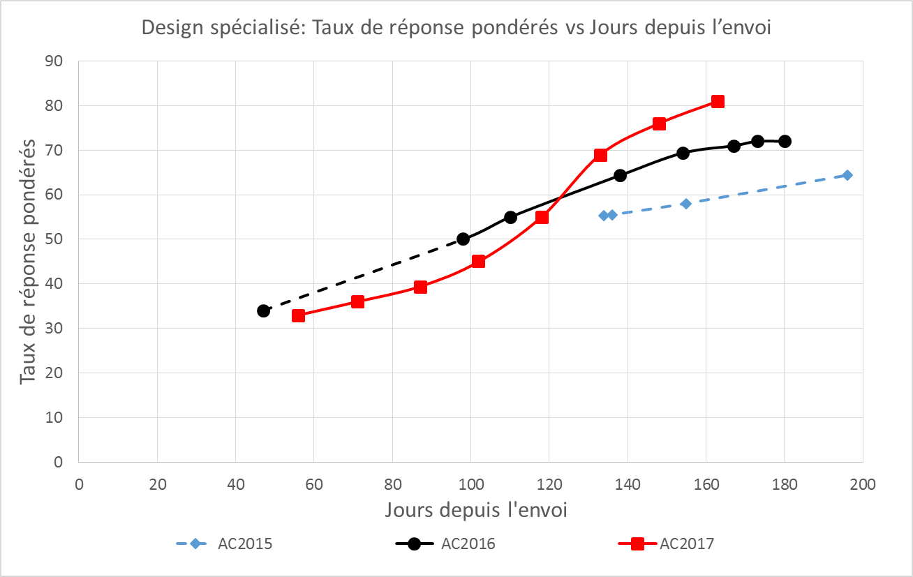
Améliorations de la qualité (taux de réponse pondérés selon le revenu)

Slide 15
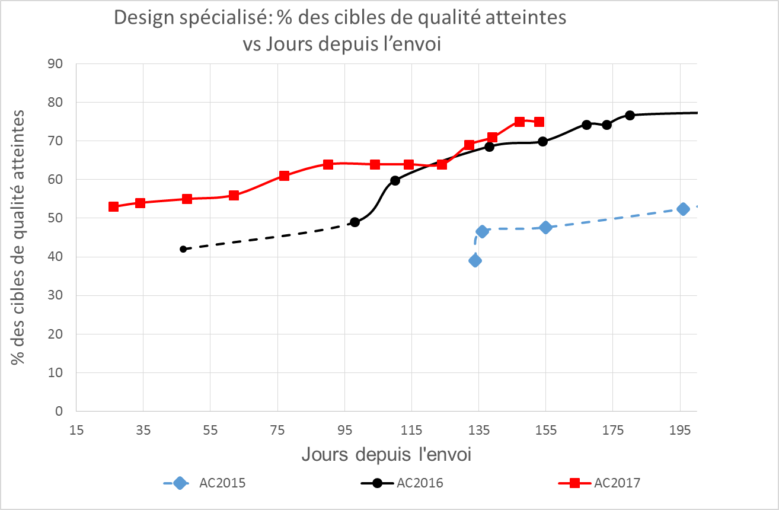
Améliorations de la qualité (% des cibles de qualité atteintes)

Slide 16
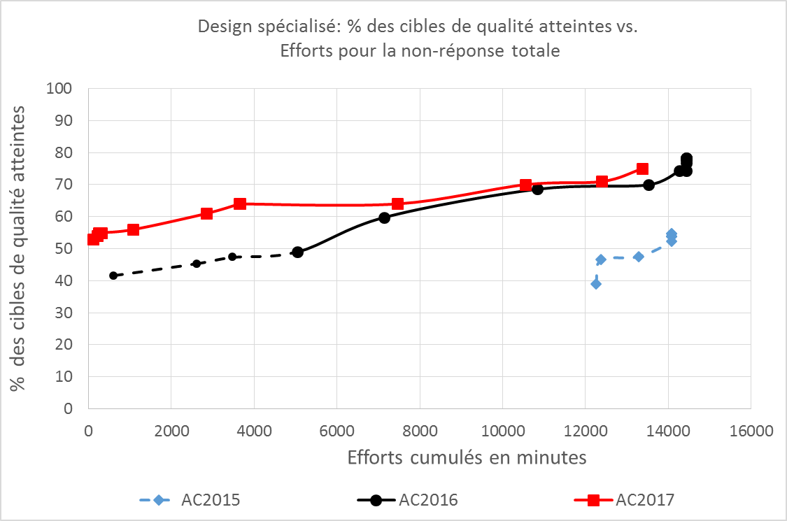
Efforts de collecte

Slide 17
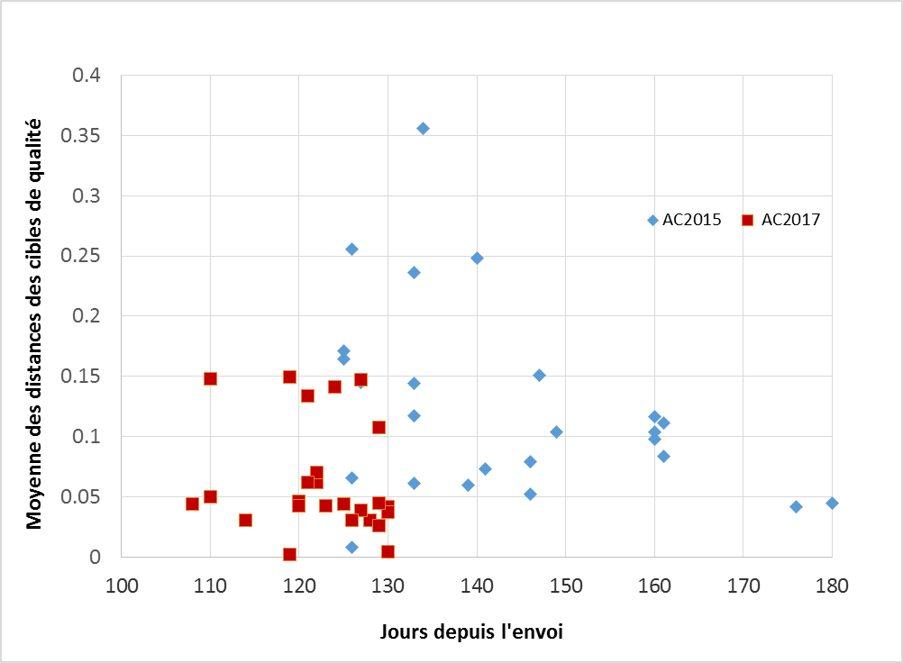
Améliorations de la qualité (distance des cibles de qualité)
Graphique selon 25 des enquêtes intégrées en 2014

Slide 18
Plans futures
Ajout de mesures de qualité:
Coefficient de variation
Lorsque le calcul automatisé de la variance totale (variabilité due à l’échantillonnage et l’imputation) sera disponible dans le PISE.
${IQ}_{CV}=\frac{\sqrt{{\hat{V}}_{TOT}}}{\sum_{i=1}^{n}{{w_{i}y}_{i}^{∗}}}$ , ${\hat{V}}_{TOT}= {\hat{V}}_{ÉCH}+ {\hat{V}}_{NR}$ + ${\hat{V}}_{MIXE}$
${MI}_{CV,k}$ = $\frac{\sqrt{{\hat{V}}_{TOT}}}{\sum_{i=1}^{n}{{w_{i}y}_{i}^{∗}}}−\frac{\sqrt{{{\hat{V}}_{TOT}}^{(k)}}}{\sum_{i=1}^{n}{{w_{i}y}_{i}^{∗}}}$
${{\hat{V}}_{TOT}}^{(k)}$= la variance totale si le suivi est un succès pour l’unité k, et sous certaines hypothèses.
Pour des méthodes linéaires d’imputation et selon un modèle d’imputation (SEVANI: Beaumont, Bissonnette, Bocci)
Taux de réponse non pondérés, ou pondérés uniquement selon les poids finaux d’estimation
Notes:
Key points:

Slide 19
Plans futures
Amélioration des MIs
Un projet en cours considère
${MI}_{k}=\left(P_{k}−P_{∗,k}\right)\left(IQ\text{(}{\hat{Ѳ}}_{y_{v},d}\text{)}−{IQ\text{(}{\hat{Ѳ}}_{y_{v},d}\text{)}}^{(k)}\right)$
Où
$P_{k}$= probabilité que le suivi soit un succès
$P_{∗,k}$= probabilité d’obtenir un succès sans faire le suivi
Recherche (contexte de données massives) explore l’utilisation de paradonnées de collecte et autres données auxiliaires pour modéliser ces probabilités
Poursuite de l’intégration d’IQMI à des enquêtes supplémentaires.
Notes:
For size weighted the increase in expected response rate were it to be collected. For relative deviation from predicted value the decrease in average difference from predicted value.

Slide 20
Merci! Thank You!
Pour de plus amples renseignements,
Veuillez contacter
For more information, please contact
Pierre.Daoust@canada.ca
Jessica.Andrews@canada.ca
www.statcan.gc.ca #StatCan100

